Slide 1

Cours de Base de données
Mots clés : Modélisation, MPD, Document, Oracle, PostgreSQL, MySQL
Par Alexis ONGAGNA
alexisongagna@hotmail.com
Année universitaire 2024 - 2025

Slide 2
Le modèle relationnel / Langage SQL
Quelques rappels
SQL : langage pour l’administration des BD
SQL : langage pour l’exploitation des BD
Application sur le SGBD Oracle

Slide 3
Le modèle relationnel / Langage SQL
Quelques rappels
SQL : langage pour l’administration des BD
SQL : langage pour l’exploitation des BD
Application sur les SGBD Oracle, PostgreSQL et MySQL

Slide 4
Le modèle relationnel / le langage SQL
Quelques rappels
Nous avons vu dans les deux premiers chapitres
Ce qu’est une base de données
Ce qu’est un SGBD ainsi que les différents critères de choix d’un SGBD
Les différents types de base de données
La modélisation Entité-Relation pour les bases de données relationnelles
Les modèles à créer lors de la modélisation d’un besoin :
MCD : Modèle conceptuel de Données
MLD : Modèle Logique de Données
Nous aborderons dans ce chapitre
L’aspect technique des bases de données
Le Langage SQL et ses différents usages à savoir
L’administration d’une base de données
L’exploitation d’une base de données
Mise en pratique tour à tour avec les SGBD Oracle, PostgreSQL et MySQL

Slide 5
Le modèle relationnel / Langage SQL
Quelques rappels
SQL : langage pour l’administration des BD
SQL : langage pour l’exploitation des BD
Application sur le SGBD Oracle

Slide 6
Le modèle relationnel / le langage SQL
SQL : langage pour l’administration des BD
SQL : Structured Query Language, en français Langage de requête structurée
Créé en 1974,
Normalisé depuis 1986,
Reconnu par la grande majorité des SGBD relationnelles du marché,
SQL est un DDL et un DML
DDL : Data Definition Language => SQL permet la définition des données
DML: Data Manipulation Language => SQL permet la manipulation des données
Qui utilise le langage SQL ?
Les DBA de production/Système utilisent le SQL pour l’administration
Les DBA études/les data engineers/les data analysts utilisent le SQL pour l’exploitation

Slide 7
Le modèle relationnel / le langage SQL
SQL : langage pour l’administration des BD
Administrer une base de données c’est
Définir les paramètres techniques utiles pour la création,
Définir les noms et les tailles des tablespaces techniques,
Créer la base de données
Créer les schémas
Définir et mettre en place les traitements de sauvegarde
Définir et mettre en place une politique de sécurité
Mettre en place des traitements de surveillance (monitoring) de la base
…
Dans le cadre de ce cours, seuls les taches 2 et 4 seront abordées en tant que DBA system.

Slide 8
Le modèle relationnel / le langage SQL
SQL : langage pour l’administration des BD
Notion de schéma
Selon le SGBD, un schéma peut être une des 3 définitions ci-dessous ou les 3 en même temps :
Un moyen d'accès à la BD
Un compte utilisateur (au sens login et mot de passe)
Un conteneur et propriétaire d’objets qui décrivent la structure physique de la base de données
Les objets les plus importants d’un schéma que nous étudieront sont :
Objet | Définition
Tables | Elles permettent directement d'accéder aux données. Une table = ensemble de lignes et colonnes
Vues | Elles permettent de donner accès à un sous-ensemble d'une table ou de plusieurs tables
Index | Ils permettent à une instance d'accéder plus rapidement à une données ou un sous ensemble de données
Synonymes | Objet qui fait référence à un autre objet existant
Séquence | Réservoir de numéro qui agit comme un compteur

Slide 9
Le modèle relationnel / le langage SQL
SQL : langage pour l’administration des BD
Requête de création d’un schéma
Le DBA de production attribut un certain nombre de privilèges (droits) à un schéma
Les privilèges permettent au schéma de :
Se connecter à la base
Créer des composants (tables, vue, …)
Manipuler ces composants via des requêtes SQL
Sans ces privilèges, un compte utilisateur / schéma ne peut rien faire sur la base
Le compte du DBA de production est :
system sous Oracle
postgres sous PostgreSQL

Slide 10
Le modèle relationnel / le langage SQL
SQL : langage pour l’administration des BD
Requête de création d’un schéma
Création d’un schéma sous Oracle
CREATE USER nom_schema IDENTIFIED BY mot_de_passe ;
GRANT connect TO nom_schema ;
GRANT create table TO nom_schema ;
GRANT create view TO nom_schema ;
GRANT create any index TO nom_schema ;
GRANT create synonym TO nom_schema ;
GRANT create sequence TO nom_schema ;
Création d’un schéma sous Postgresql
CREATE ROLE nom_schema LOGIN PASSWORD 'mot_de_passe’;
CREATE SCHEMA IF NOT EXISTS nom_schema AUTHORIZATION nom_schema;
GRANT CONNECT ON DATABASE PISE TO nom_schema;
GRANT USAGE ON SCHEMA nom_schema TO nom_schema;
GRANT ALL PRIVILEGES ON ALL TABLES IN SCHEMA nom_schema TO nom_schema;

Slide 11
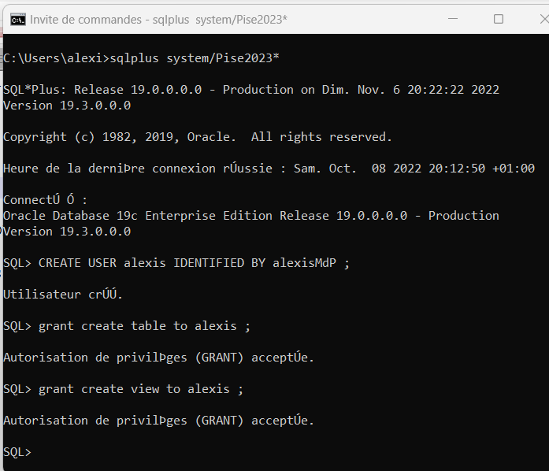
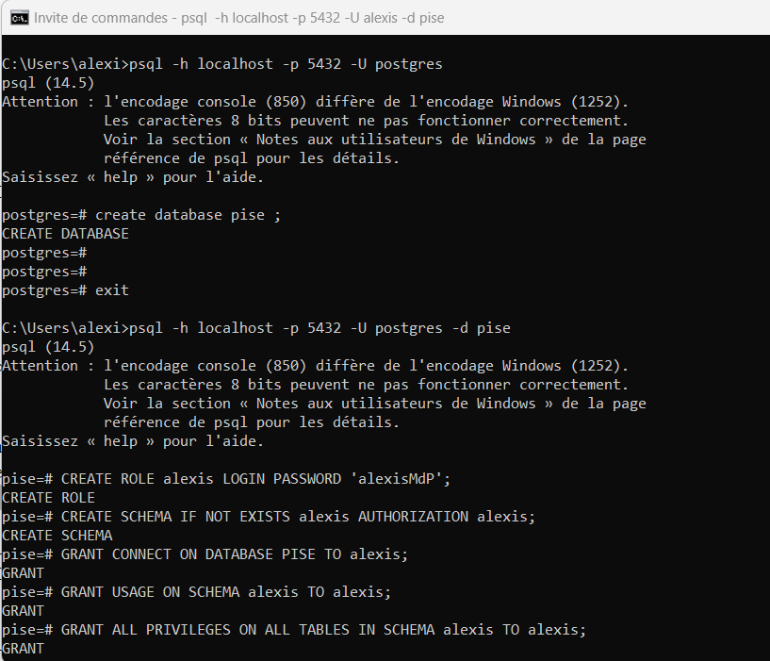
Le modèle relationnel / le langage SQL
SQL : langage pour l’administration des BD
Requête de création d’un schéma

Slide 12

Le modèle relationnel / le langage SQL
SQL : langage pour l’administration des BD
Notion de tablespace
Sous Oracle
C’est le conteneur de tables et d’index,
Vision logique sous Oracle,
Vision physique sur disque,
Fait référence aux fichiers de données (datafiles),
A une taille définie à la création,
Peut avoir une taille illimitée,
Un schéma dispose d’un tablespace par défaut
Sous PostgreSQL
Vision physique sur disque : répertoire où sont stockées les données,
N’a pas de taille,
Appartient à un schéma
Création d’un tablespace
A la charge du DBA de production,
Nécessite de connaitre l’emplacement des datafiles de la base,
Il existe les tablespaces « système » et les tablespaces applicatifs,
Seuls les tablespaces applicatifs seront étudiés dans le cadre de ce cours,
Abréviation pour la suite du cours : tbs

Slide 13
Le modèle relationnel / le langage SQL
SQL : langage pour l’administration des BD
Requête de création de tablespace
Sous Oracle
Tablespace avec un seul datafile d’une taille d’un giga octet
CREATE TABLESPACE nom_tablespace
DATAFILE 'C:/Apps/Oracle/oradata/nom_tablespace.dbf' SIZE 1 G
SEGMENT SPACE MANAGEMENT AUTO;
Tablespace avec trois datafiles de taille variable
CREATE TABLESPACE nom_tablespace
DATAFILE
'C:/Apps/Oracle/oradata/nom_tablespace_1.dbf' SIZE 64 m,
'C:/Apps/Oracle/oradata/nom_tablespace_2.dbf' SIZE 1024 m,
'C:/Apps/Oracle/oradata/nom_tablespace_3.dbf' SIZE 512 m
SEGMENT SPACE MANAGEMENT AUTO;
Suppression d’un tablespace
DROP TABLESPACE nom_tablespace INCLUDING CONTENTS AND DATAFILES ;
Attribution d’un tablespace par défaut à un schéma
ALTER USER nom_schema DEFAULT TABLESPACE nom_tablespace ;
Attribution à un schéma un quota d’utilisation illimité sur un tablespace
ALTER USER nom_schema QUOTA UNLIMITED ON nom_tablespace ;
Sous PostgreSQL
Création de tablespace
CREATE TABLESPACE nom_tablespace
LOCATION
'C:\Program Files\PostgreSQL\14\data\pg_tblspc’ ;
Affectation du propriétaire du schéma
ALTER TABLESPACE nom_tablespace
OWNER TO nom_schema ;
Suppression d’un tablespace
DROP TABLESPACE nom_tablespace ;

Slide 14
Le modèle relationnel / le langage SQL
SQL : langage pour l’administration des BD
En résumé
Le DBA de production vient de
Créer une base de données,
Créer un schéma pourvu de privilèges nécessaires,
Créer un ou des tablespaces,
Attribuer un tablespace par défaut au schéma,
Attribuer éventuellement un quota illimité d’utilisation d’un tablespace
Dès lors que ces 5 actions sont réalisées par le DBA de production, tous les autres exploitants peuvent
Créer et alimenter les structures de données telles que les tables
Exploiter les données

Slide 15
Le modèle relationnel / le langage SQL
SQL : langage pour l’administration des BD
Pour schématiser
Machine serveur
Machine client
BDD pise
sqlplus system/Pise2023*
CREATE USER, GRANT, CREATE TABLESPACE, ALTER USER
Schéma
Jessica
BDD pise
psql -U postgres -pise
CREATE ROLE, CREATE SCHEMA,GRANT,CREATE TABLESPACE,
ALTER TABLESPACE
Schéma
Jessica
SGBD | Client CLI | Client Graphique
Oracle | sqlplus | SQLDeveloper
PostgreSQL | psql | pgAdmin

Slide 16
Le modèle relationnel / le langage SQL
SQL : langage pour l’administration des BD
DEMO
Création d’une base de données sous Oracle
Création de 2 tablespaces
Création d’un schéma
Attribution de privilèges au schéma

Slide 17
Le modèle relationnel / Langage SQL
Quelques rappels
SQL : langage pour l’administration des BD
SQL : langage pour l’exploitation des BD
Application sur le SGBD Oracle

Slide 18
Le modèle relationnel / le langage SQL
SQL : langage pour l’exploitation des BD
Nous aborderons
En ce qui concerne la création des structures (rappel DDL)
Création / Suppression de table
Création de contraints PK / Création de contraints FK
Modification de la structure d'une table
Création / Suppression d'un index sur une colonne de table
Création / suppression d’une séquence
Création / suppression d’un synonyme
En ce qui concerne la manipulation des données (rappel DML)
Insertion de données
Mise à jour / Suppression de données
Interrogation des données
Notions de jointure
Les ordres de regroupement / Quelques fonctions analytiques

Slide 19
Le modèle relationnel / le langage SQL
SQL : langage pour l’exploitation des BD / DDL/ Création d’une table
Création d’une table
On doit indiquer :
Le nom de la table,
Le tablespace où stocker la table,
Pour chaque colonne de la table son type de données ainsi que sa propriété nullable
CREATE TABLE ma_table
(
nom_colonne_1 NUMBER NOT NULL,
nom_colonne_2 DATE NULL,
nom_colonne_3 VARCHAR2(10)
) TABLESPACE nom_tablespace_data ;
Nous ne manipulerons que les types suivants qui sont généralement les plus utilisés :
NUMBER et INTEGER : pour toutes les données de type numériques
DATE : pour toutes les données de type date
VARCHAR, VARCHAR2 et TEXT : pour toutes les données de type alphabétique ou alphanumérique
Pour les types VARCHAR et VARCHAR2, il faut préciser la taille maximale du champ

Slide 20
Le modèle relationnel / le langage SQL
SQL : langage pour l’exploitation des BD / DDL / Création d’une table
Ajout d’une contrainte de clé primaire
Deux manières de déclarer une PK dans une table :
Directement dans la requête de création d’une table
Dans ce cas, Oracle crée une contrainte qu’il nomme SYSXXXYYY (nom insignifiant pour un humain !!) et crée l’index associé dans le même tablespace que celui de la table.
CREATE TABLE ma_table
(
nom_colonne_1 NUMBER NOT NULL PRIMARY KEY,
nom_colonne_2 DATE NULL,
nom_colonne_3 VARCHAR2(10)
) TABLESPACE nom_tablespace_data ;
Retour d’expérience : Il n’y a rien de syntaxiquement faux dans cette manière de faire mais je vous la déconseille.

Slide 21
Le modèle relationnel / le langage SQL
SQL : langage pour l’exploitation des BD / DDL/ Création d’une table
Ajout d’une contrainte de clé primaire
Deux manières de déclarer une PK dans une table :
Après création de la table, via une requête de modification de structure (ALTER TABLE)
Sous Oracle
ALTER TABLE ma_table ADD CONSTRAINT ma_table_PK
PRIMARY KEY (nom_colonne_1) USING INDEX TABLESPACE nom_tablespace_index ;
Sous PostgreSQL
ALTER TABLE ma_table ADD CONSTRAINT ma_table_PK PRIMARY KEY (nom_colonne_1) ;
Retour d’expérience concernant :
Je conseille cette manière de faire.
Le développeur maitrise ce qu’il écrit. Il nomme la contrainte selon les règles de nomenclature en vigueur (ma_table_PK) et surtout demande à Oracle de stocker l’index associé à la PK dans le tablespace des index de son choix (nom_tablespace_index).

Slide 22
Le modèle relationnel / le langage SQL
SQL : langage pour l’exploitation des BD / DDL / Création d’une table
Ajout d’une contrainte de clé étrangère
Une clé étrangère dans une table A, rappelez vous, est une contrainte sur une colonne qui fait référence à une autre colonne dans la table B où elle porte une contrainte de clé primaire. Considérons le MLD suivant :
Ma_Table_A (col_pk_A, col_2, col_3, #col_pk_B)
Ma_Table_B (col_pk_B, col_4, col_5)
On créera dans l’ordre :
CREATE TABLE MA_TABLE_B
(
col_pk_B NUMBER Not NULL,
col_4 VARCHAR2(10),
col_5 DATE
) TABLESPACE nom_tablespace_data ;
CREATE TABLE MA_TABLE_A
(
col_pk_A NUMBER Not NULL,
col_2 VARCHAR2(10),
col_3 DATE,
col_pk_B NUMBER
) TABLESPACE nom_tablespace_data ;
ALTER TABLE MA_TABLE_B ADD CONSTRAINT MA_TABLE_B_PK PRIMARY KEY (col_pk_B) USING INDEX TABLESPACE nom_tablespace_index ;
ALTER TABLE MA_TABLE_A ADD CONSTRAINT MA_TABLE_A_PK PRIMARY KEY (col_pk_A) USING INDEX TABLESPACE nom_tablespace_index ;
ALTER TABLE MA_TABLE_A ADD CONSTRAINT MA_TABLE_A_FK
FOREIGN KEY (col_pk_b) REFERENCES MA_TABLE_B(col_pk_B) ;

Slide 23
Le modèle relationnel / le langage SQL
SQL : langage pour l’exploitation des BD / DDL/ Suppression d’une table/contrainte
Suppression d’une table
DROP TABLE ma_table_a ;
DROP TABLE ma_table_a PURGE; (pour oracle uniquement)
Suppression d’une clé primaire
ALTER TABLE ma_table_a DROP CONSTRAINT nom_contrainte_pk ;
ALTER TABLE ma_table_a DROP PRIMARY KEY CASCADE ; (pour oracle uniquement)
Suppression d’une contrainte de FK
ALTER TABLE ma_table_a DROP CONSTRAINT nom_contrainte_fk ;
NB : On ne peut pas modifier une contrainte existante. Il faut la supprimer et la recréer

Slide 24
Le modèle relationnel / le langage SQL
SQL : langage pour l’exploitation des BD / DDL/ Complément sur les tables
Pour Oracle
Modifier le nom d’une table
ALTER TABLE ancien_nom_table RENAME TO nouveau_nom_table ;
Modifier la taille d’une colonne de type VARCHAR
ALTER TABLE ma_table_a MODIFY nom_colonne VARCHAR2(taille);
Rendre une colonne obligatoire
ALTER TABLE ma_table_a MODIFY nom_colonne NOT NULL ;
Ajouter une colonne
ALTER TABLE TABLE_A ADD nom_colonne VARCHAR2(15) ;
Supprimer une colonne
ALTER TABLE TABLE_A DROP COLUMN nom_colonne ;
NB : Jusqu’à la version 11G d’Oracle, les noms des composants étaient limités à 30 caractères maximum. Depuis la version 12C, cette restriction n’existe plus.

Slide 25
Le modèle relationnel / le langage SQL
SQL : langage pour l’exploitation des BD / DDL/ Complément sur les tables
Pour PostgreSQL
Modifier le nom d’une table
ALTER TABLE ancien_nom_table RENAME TO nouveau_nom_table ;
Modifier la taille d’une colonne de type VARCHAR
ALTER TABLE ma_table_a ALTER COLUMN nom_colonne
TYPE VARCHAR(100) USING nom_colonne::VARCHAR(100);
Rendre une colonne obligatoire
ALTER TABLE ma_table_a ALTER COLUMN nom_colonne SET NOT NULL;
Ajouter une colonne
ALTER TABLE TABLE_A ADD nom_colonne DATE;
Supprimer une colonne
ALTER TABLE TABLE_A DROP COLUMN nom_colonne ;

Slide 26
Le modèle relationnel / le langage SQL
SQL : langage pour l’exploitation des BD / DDL / Création et suppression d’un index
Un index est un composant qui permet d’accélérer la recherche d’information dans une table. On le crée sur une colonne ou un ensemble de colonnes de la table concernée. On le stocke dans un tablespace différent du tablespace qui contient les données.
Création d’un index
CREATE INDEX nom_index ON nom_table (nom_colonne_table)
TABLESPACE nom_tablespace_index ;
CREATE INDEX nom_index ON nom_table (nom_colonne1, nom_colonne2)
TABLESPACE nom_tablespace_index ;
Suppression d’un index
DROP INDEX nom_index ;
NB : Le SGBD crée implicitement un index sur une colonne qui porte une contrainte de clé primaire.

Slide 27
Le modèle relationnel / le langage SQL
SQL : langage pour l’exploitation des BD / DDL / Création et suppression d’un synonyme
Un synonyme est un objet qui fait référence à un autre objet existant.
On utilise souvent les synonymes pour permettre à un schéma d’utiliser les objets d’un autre schéma.
Création d’un synonyme
CREATE SYNPNYM nom_synonyme FOR PROPRIETAIRE.nom_objet ;
Avec :
Propriétaire est le schéma dans lequel se trouve l’objet
nom_objet peut bien désigner une table, une vue, ou une séquence.
Suppression d’un synonyme
DROP SYNPNYM nom_synonyme ;

Slide 28
Le modèle relationnel / le langage SQL
SQL : langage pour l’exploitation des BD / DDL/ Création et suppression d’une vue
Une vue est une représentation d’une partie d’une table ou d’un ensemble de table.
Elle représente la « sauvegarde » du texte d’une requête de sélection. Une vue n’est pas stockée sur disque.
Création d’une vue
Soit la table TABLE_A suivante :
CREATE TABLE TABLE_A
( pk_table_a NUMBER,
colonne_1 VARCHAR2(50),
colonne_2 DATE,
colonne_3 VARCHAR2(15),
colonne_4 NUMBER
) TABLESPACE nom_tablespace_data ;
Créons une vue qui expose les deux premières
colonnes de la table TABLE_A :
CREATE VIEW VIEW_TABLE_A
AS
SELECT pk_table_a, colonne_1
FROM TABLE_A ;
Suppression d’une vue
DROP VIEW nom_view ;

Slide 29
Le modèle relationnel / le langage SQL
SQL : langage pour l’exploitation des BD / DDL/ Création et suppression d’une séquence
Une séquence est un réservoir de numéro qui agit comme un compteur qui s’auto incrémente. Elle sert à l’alimentation de colonne de type NUMBER. On utilise souvent une séquence pour renseigner les colonnes sur lesquelles une contrainte de clé primaire a été créée.
Création d’une séquence
CREATE SEQUENCE nom_sequence
START WITH 1 INCREMENT BY 1 MINVALUE 1 MAXVALUE 999999999 ;
Connaitre la valeur courante de la séquence
SELECT nom_sequence.curval FROM DUAL ;
Utiliser une valeur de la séquence
SELECT nom_sequence.nextval FROM DUAL ;
Supprimer une sequence
DROP SEQUENCE nom_sequence ;
NB : Il n’y a aucun lien physique qui lie une séquence et une table.

Slide 30
Le modèle relationnel / le langage SQL
SQL : langage pour l’exploitation des BD / DDL
En résumé
Le langage SQL est un DDL, c’est-à-dire Data Definition Language. Il nous permet de créer et modifier des structures grâce aux ordres suivants :
Ordre | S’applique à | Forme de la requête
CREATE | TABLE INDEX VUE SYNONYME SEQUENCE | CREATE TABLE nom_table (…) TABLESPACE nom_tablespace ; CREATE INDEX nom_index ON nom_table(nom_colonne) ; CREATE VIEW nom_vue AS SELECT … FROM nom_table ; CREATE SYNONYM nom_synonyme FOR PROPRIETAIRE.nom_objet ; CREATE SEQUENCE nom_sequence START WITH 1 INCREMENT BY 1 … ;
ALTER | TABLE | ALTER TABLE nom_table ADD CONSTRAINT … ; ALTER TABLE nom_table DROP CONSTRAINT … ; ALTER TABLE ancien_nom RENAME TO nouveau_nom ; ALTER TABLE nom_table ADD nouvelle_colonne … ; ALTER TABLE nom_table DROP COLUMN nom_colonne ;
DROP | TABLE INDEX VUE SYNONYME SEQUENCE | DROP TABLE nom_table ; ou DROP TABLE nom_table PURGE ; DROP INDEX nom_index ; DROP VIEW ; DROP SYNONYM nom_synonyme; DROP SEQUENCE nom_sequence ;

Slide 31
Le modèle relationnel / le langage SQL
SQL : langage pour l’exploitation des BD
DEMO
Connexion à la base via un schéma crée par le DBA
Création de tables
Création de contraintes PK / Création de contraintes FK
Création d’index
Création de synonyme
Création de séquence

